Slide 1
Взаимодействие с социальными партнерами – залог качественного профессионального образования!
ГБОУ ПОО «Златоустовский техникум технологий и экономики»
Скрябина Ольга Геннадьевна,
Зав.отделением по ПР экономического отделения
ГБОУ ПОО «ЗТТиЭ»

Slide 2
Социальное партнерство в профессиональном образовании
- это особый тип взаимодействия образовательных учреждений с субъектами и институтами рынка труда, государственными и местными органами власти, общественными организациями, нацеленный на максимальное согласование и учет интересов всех участников этого процесса.

Slide 3
Социальные партнеры
РК «Дискавери» -
руководитель Чепарев Андрей Юрьевич;
ООО УК «Евростандарт» -
руководитель Мальцев Георгий Васильевич;
ООО «МАОК» -
руководитель Юрченко Людмила Александровна;
ООО «Урал» -
руководитель Налетова Ирина Валентиновна;

Slide 4
Социальные партнеры
ООО ТС «Смак» -
руководитель Иванова Наталья Валентиновна
Уральский банк реконструкции и развития –
руководитель дополнительного офиса в г. Златоусте Строев Игорь Анатольевич
Управление социальной защиты населения ЗГО – руководитель Брейкина Ирина Борисовна

Slide 5
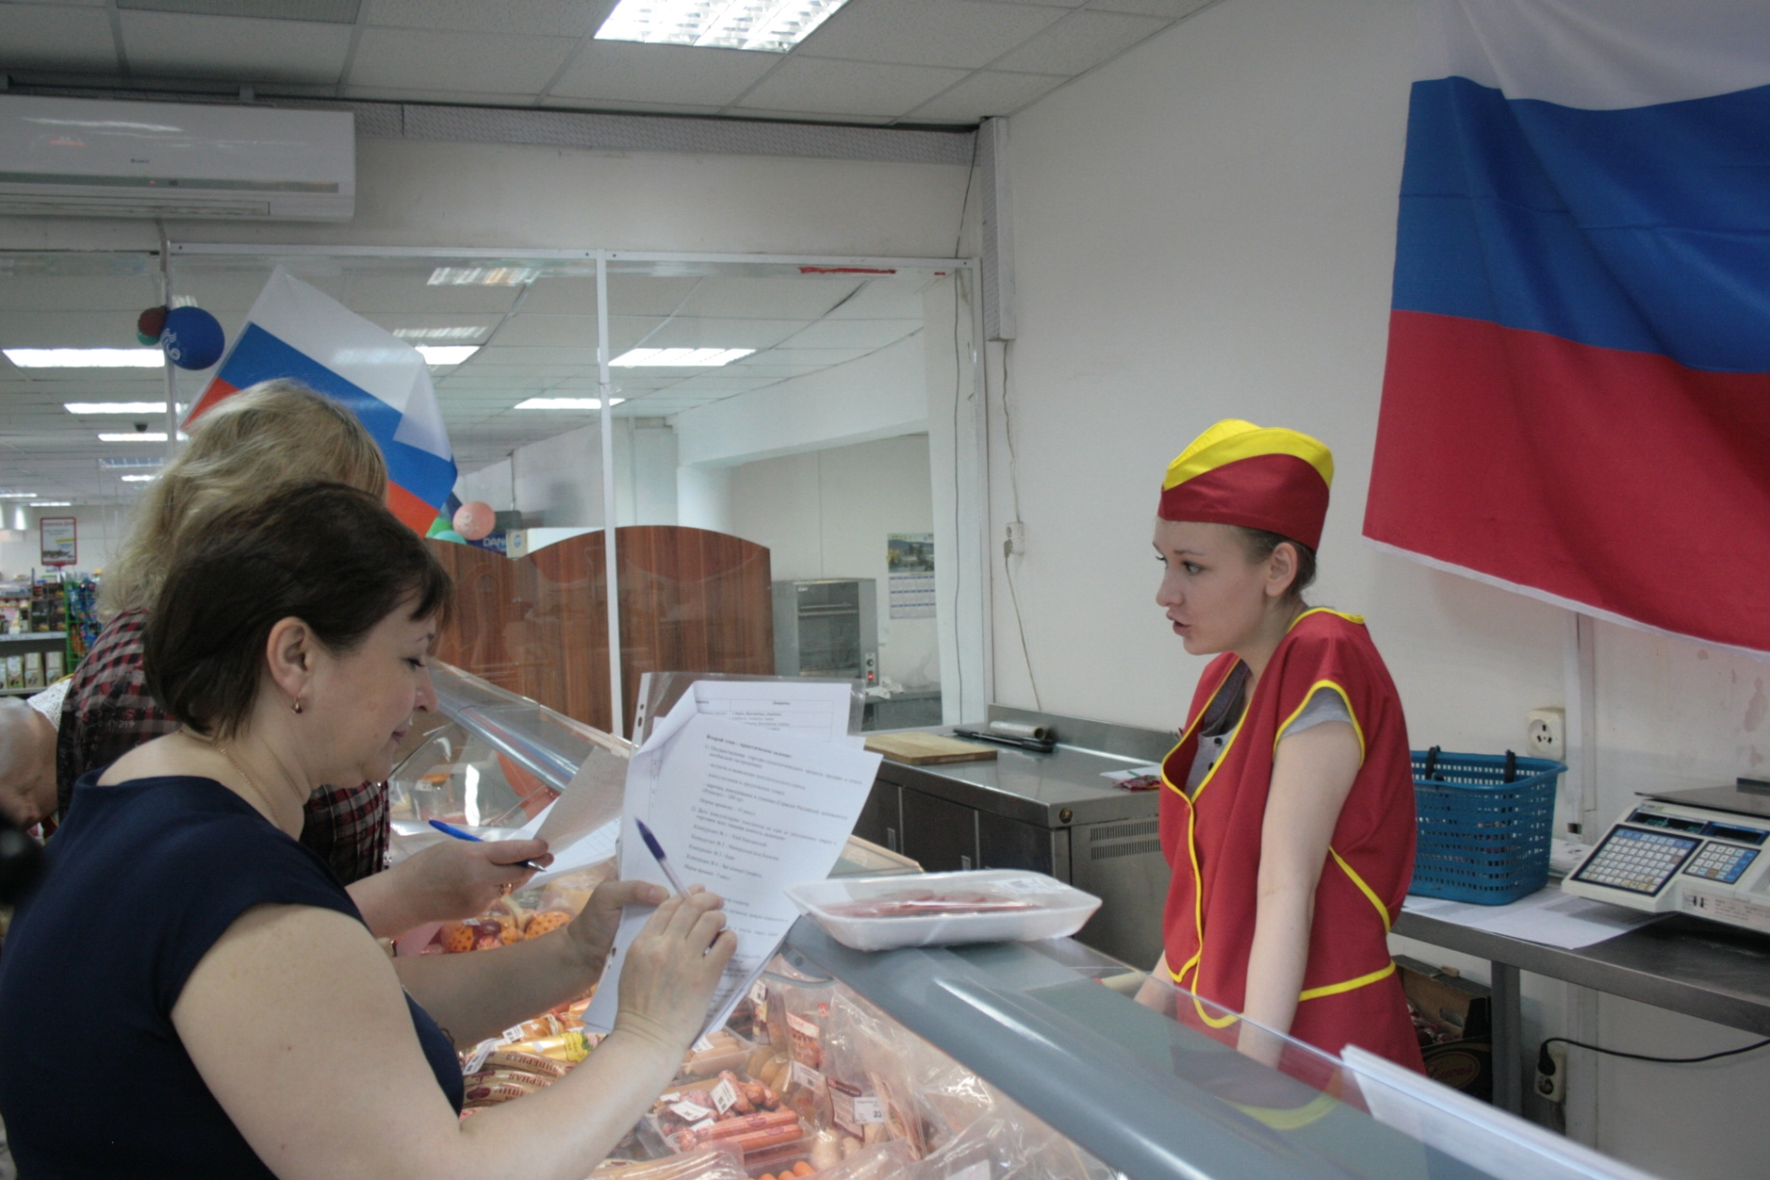
Конкурсы профессионального мастерства

Slide 6
Конкурсы профессионального мастерства

Slide 7
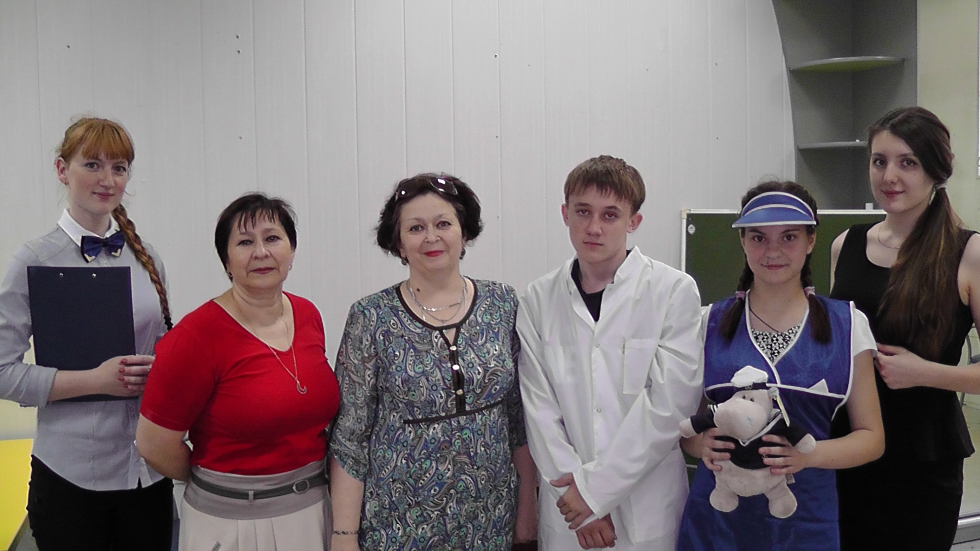
Конкурсы профессионального мастерства

Slide 8
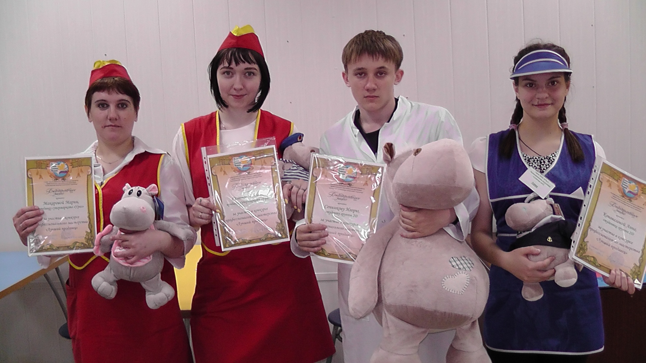
Конкурсы профессионального мастерства

Slide 9
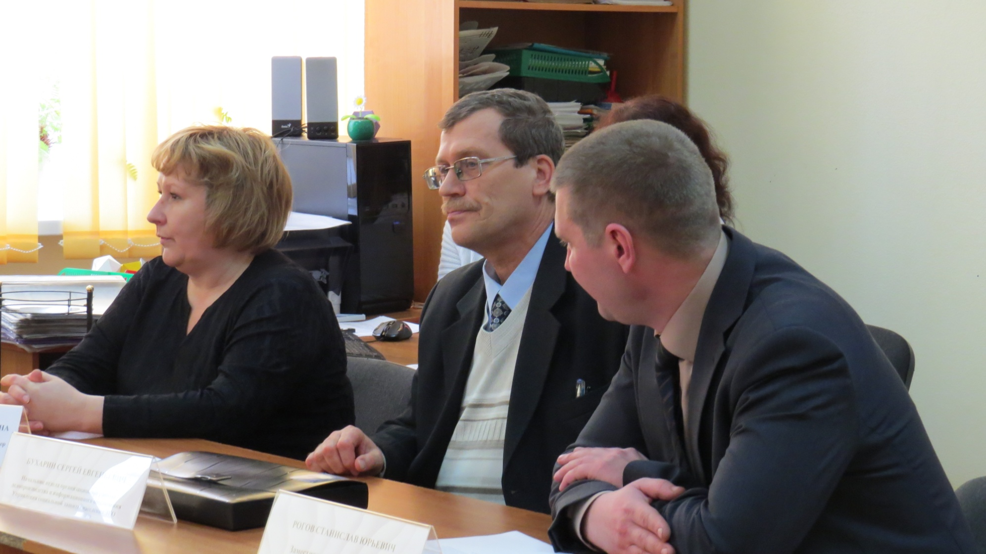
Встречи с социальными партнерами

Slide 10
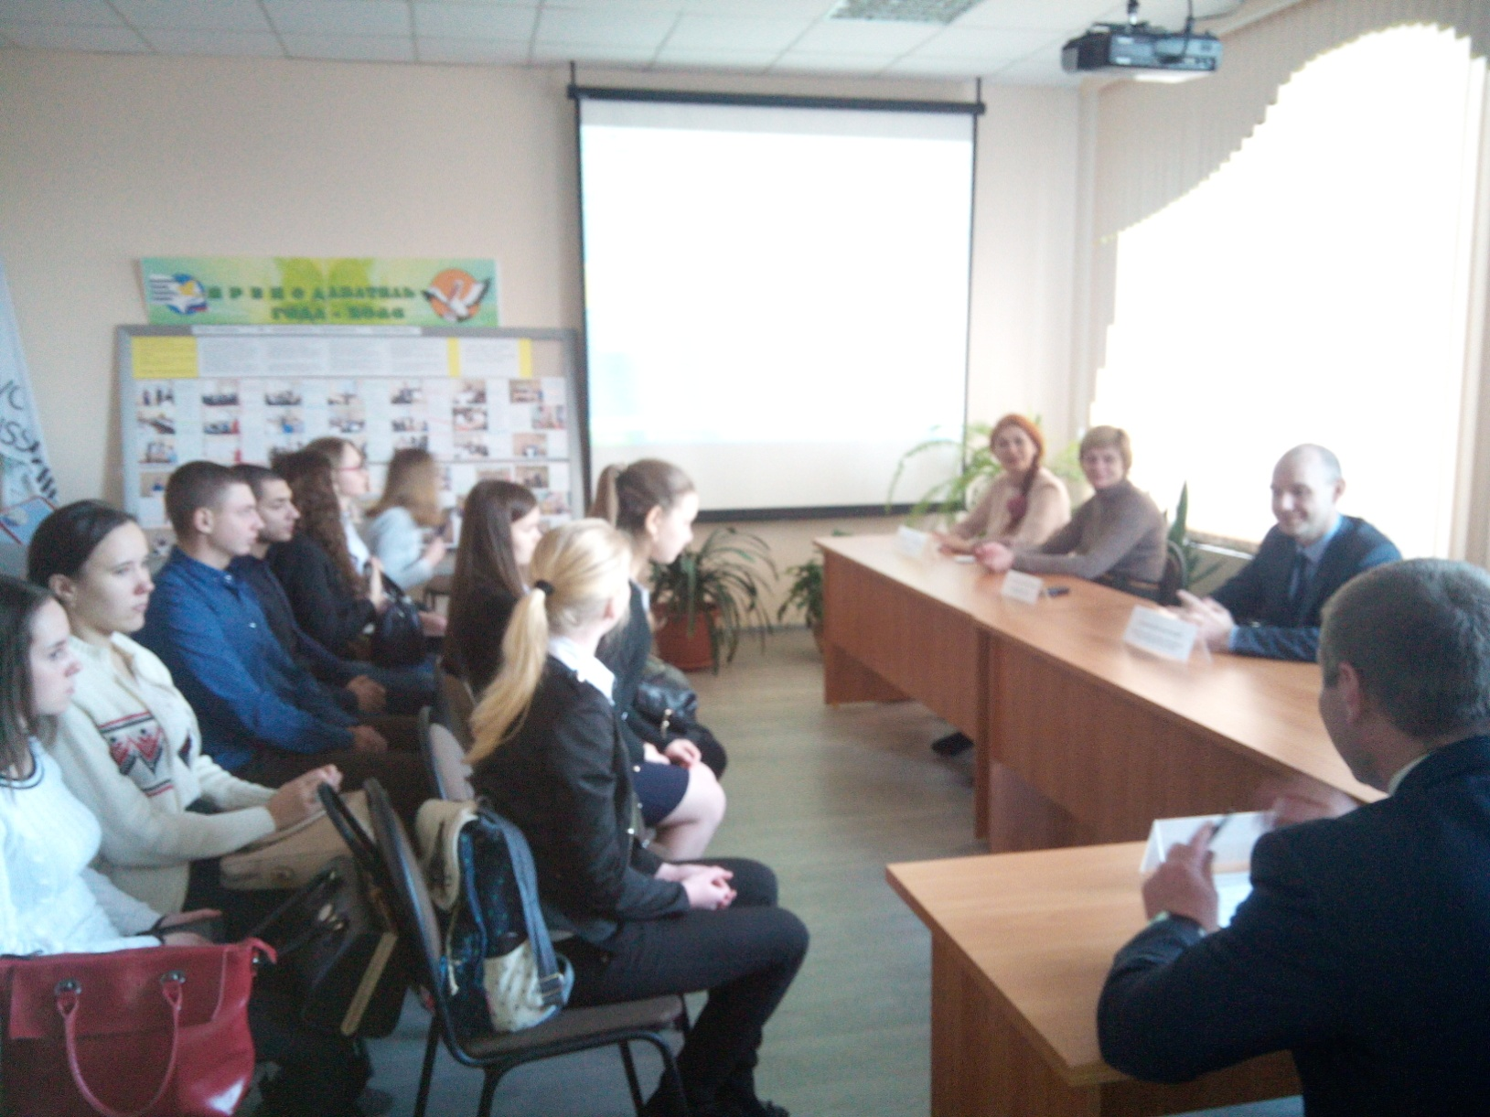
Встречи с социальными партнерами

Slide 11
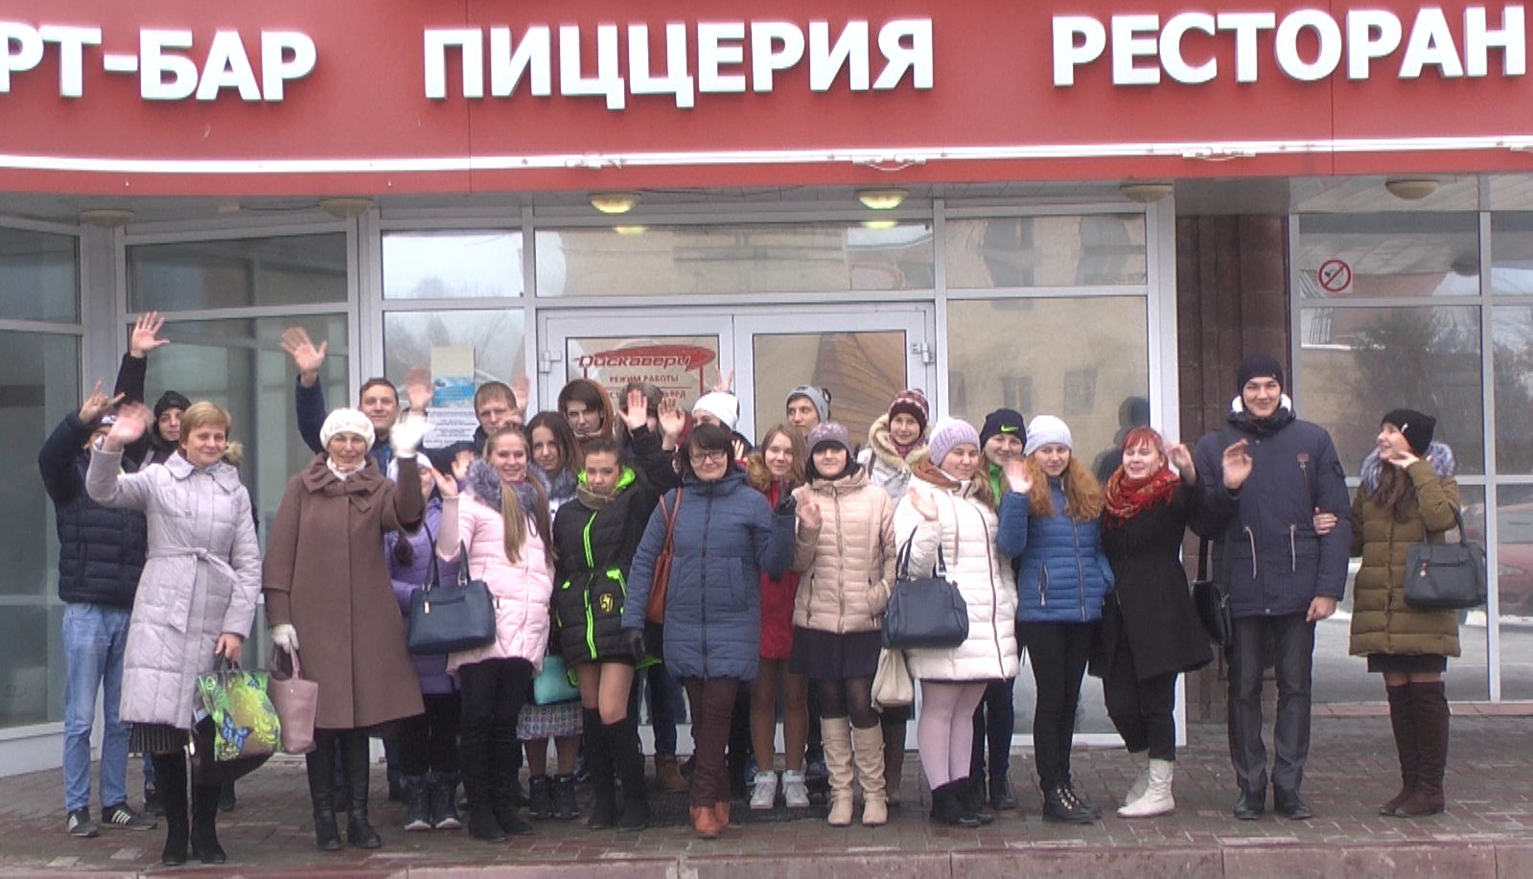
Экскурсии на предприятия

Slide 12
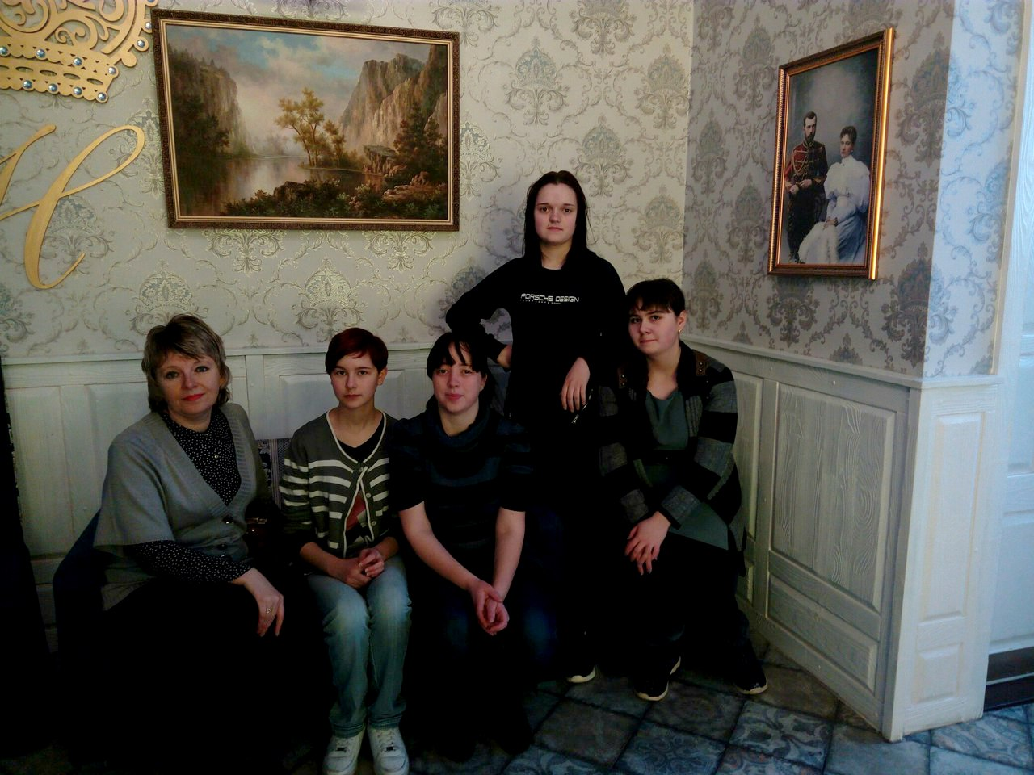
Экскурсии на предприятия

Slide 13
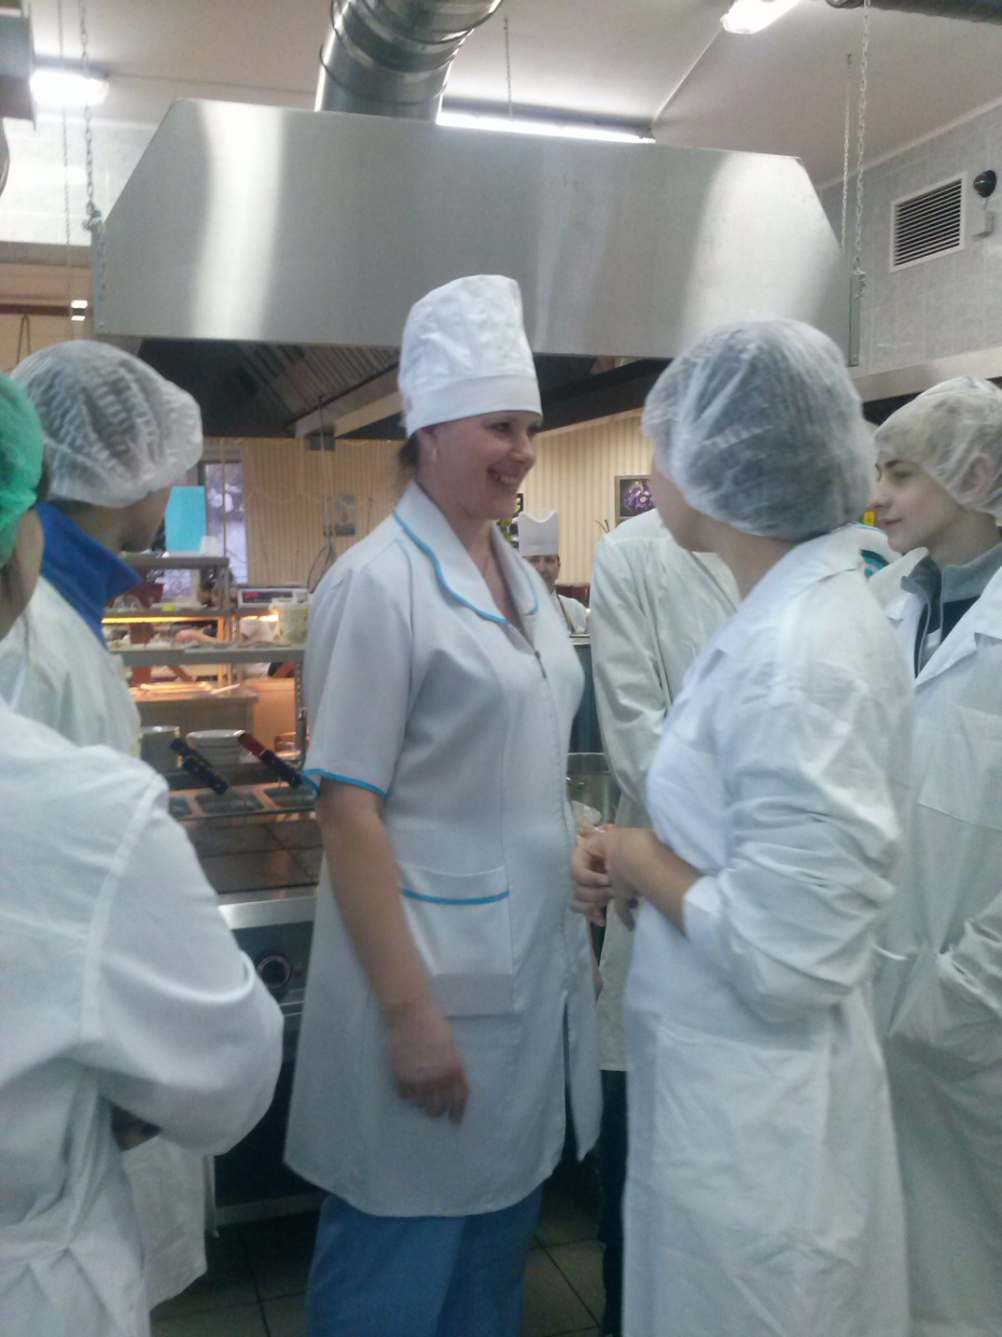
Экскурсии на предприятия

Slide 14
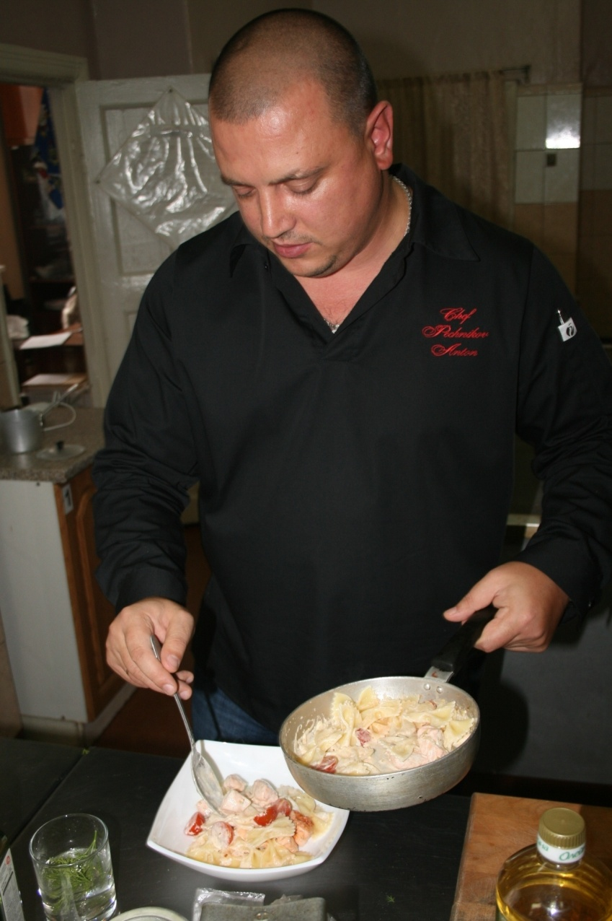
Мастер-классы от социальных партнеров

Slide 15
Мастер-классы от социальных партнеров

Slide 16
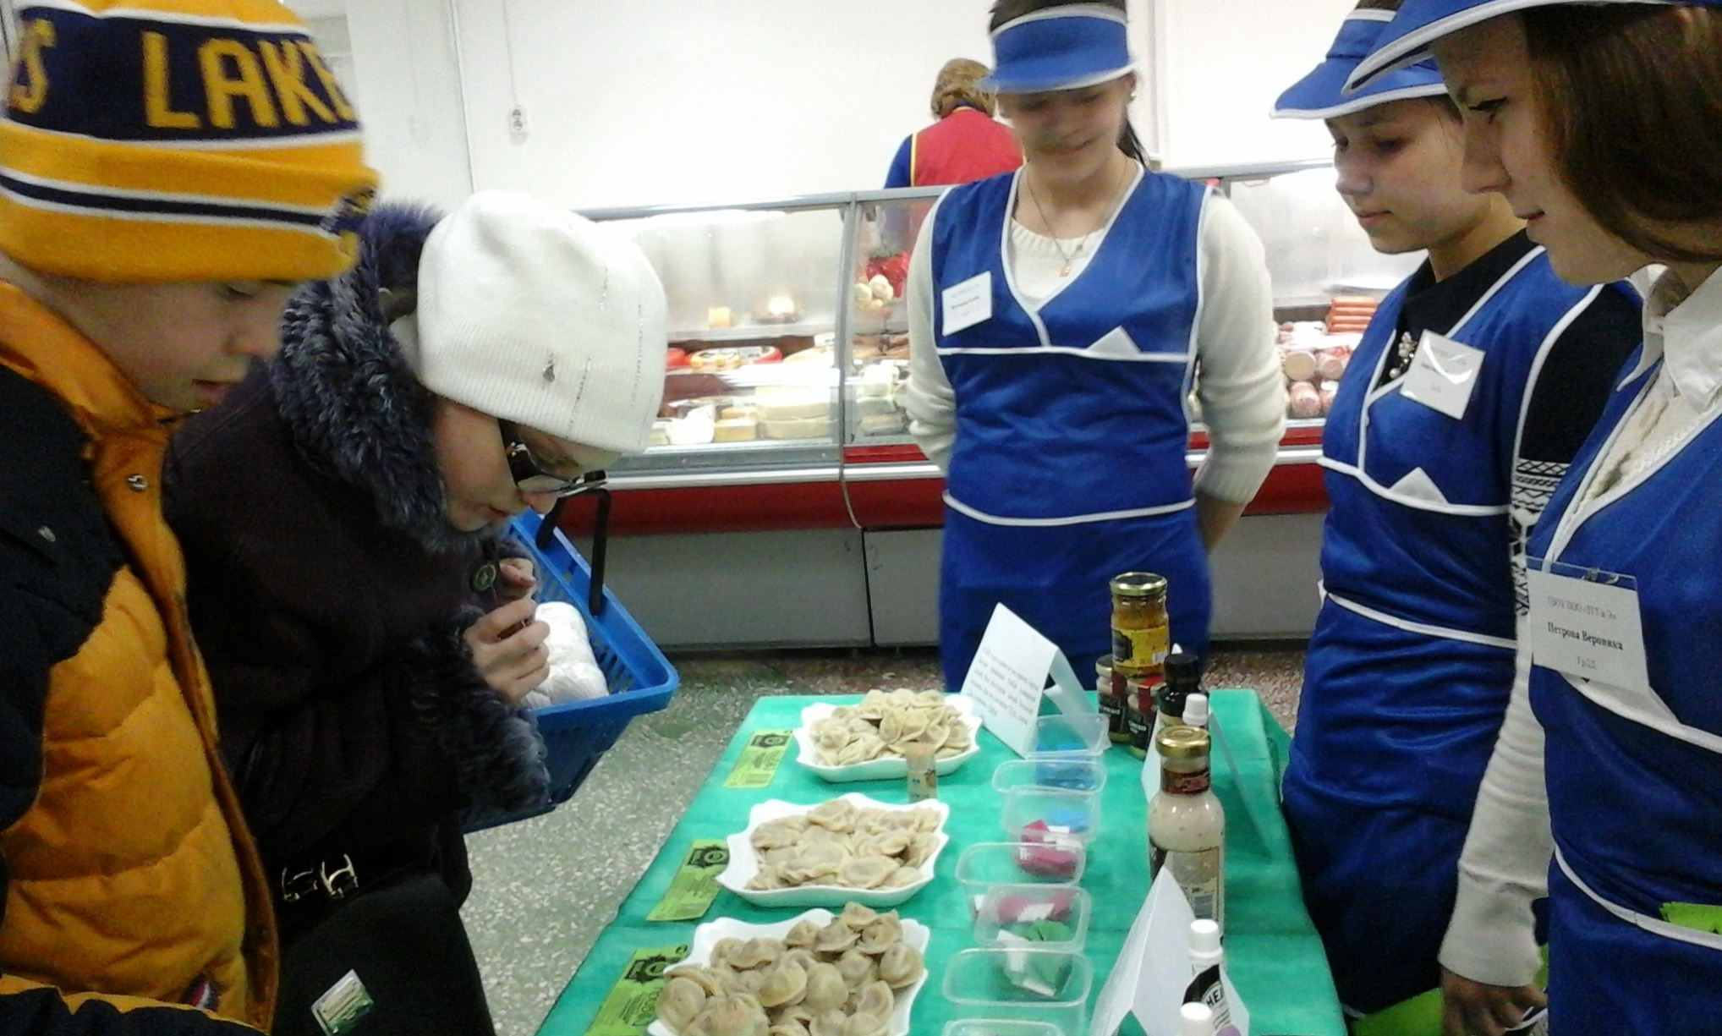
Выставка-дегустация в супермаркете ООО «Урал»

Slide 17
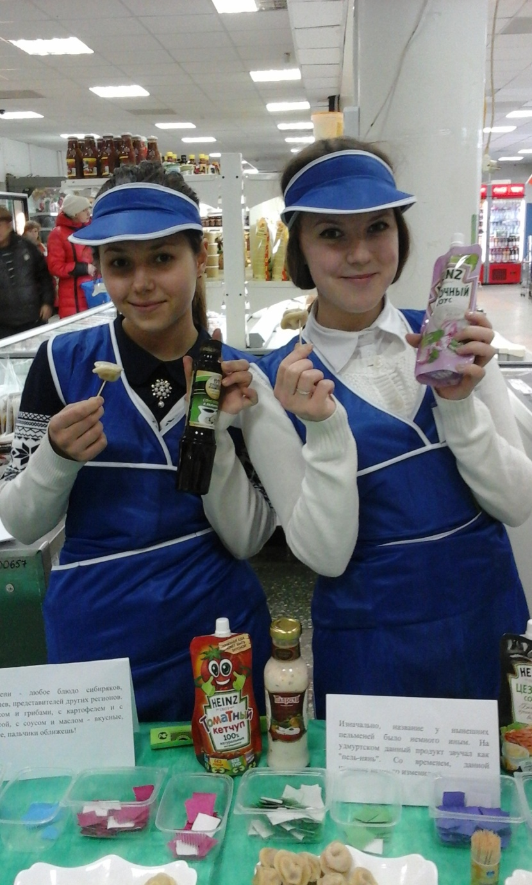
Выставка-дегустация в супермаркете ООО «Урал»

Slide 18
Студенты на масленице в ООО «Веселая мельница»

Slide 19
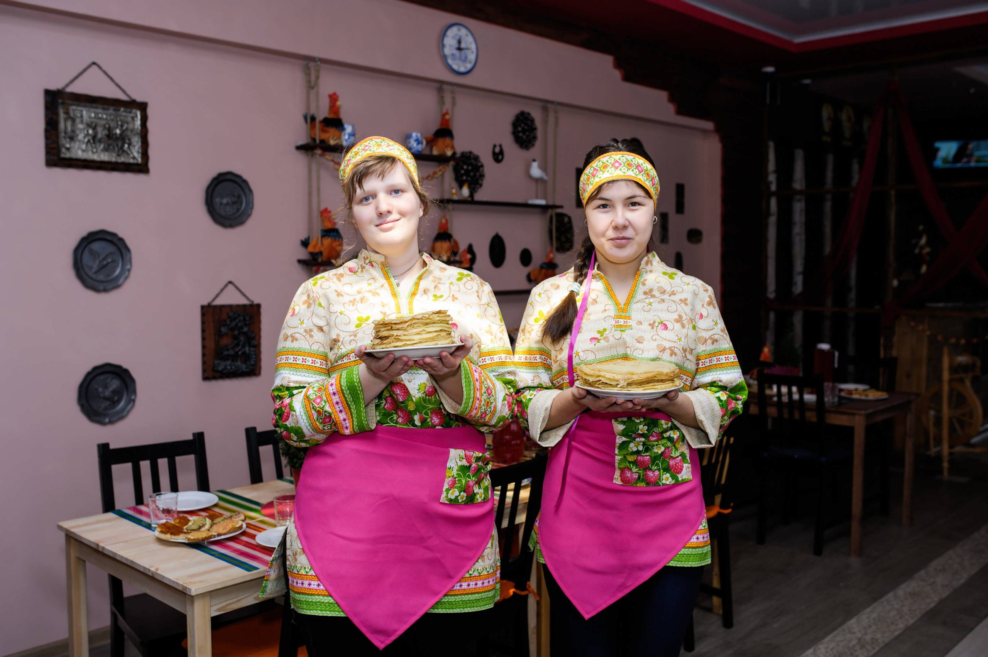
Студенты на масленице в ООО «Веселая мельница»

Slide 20
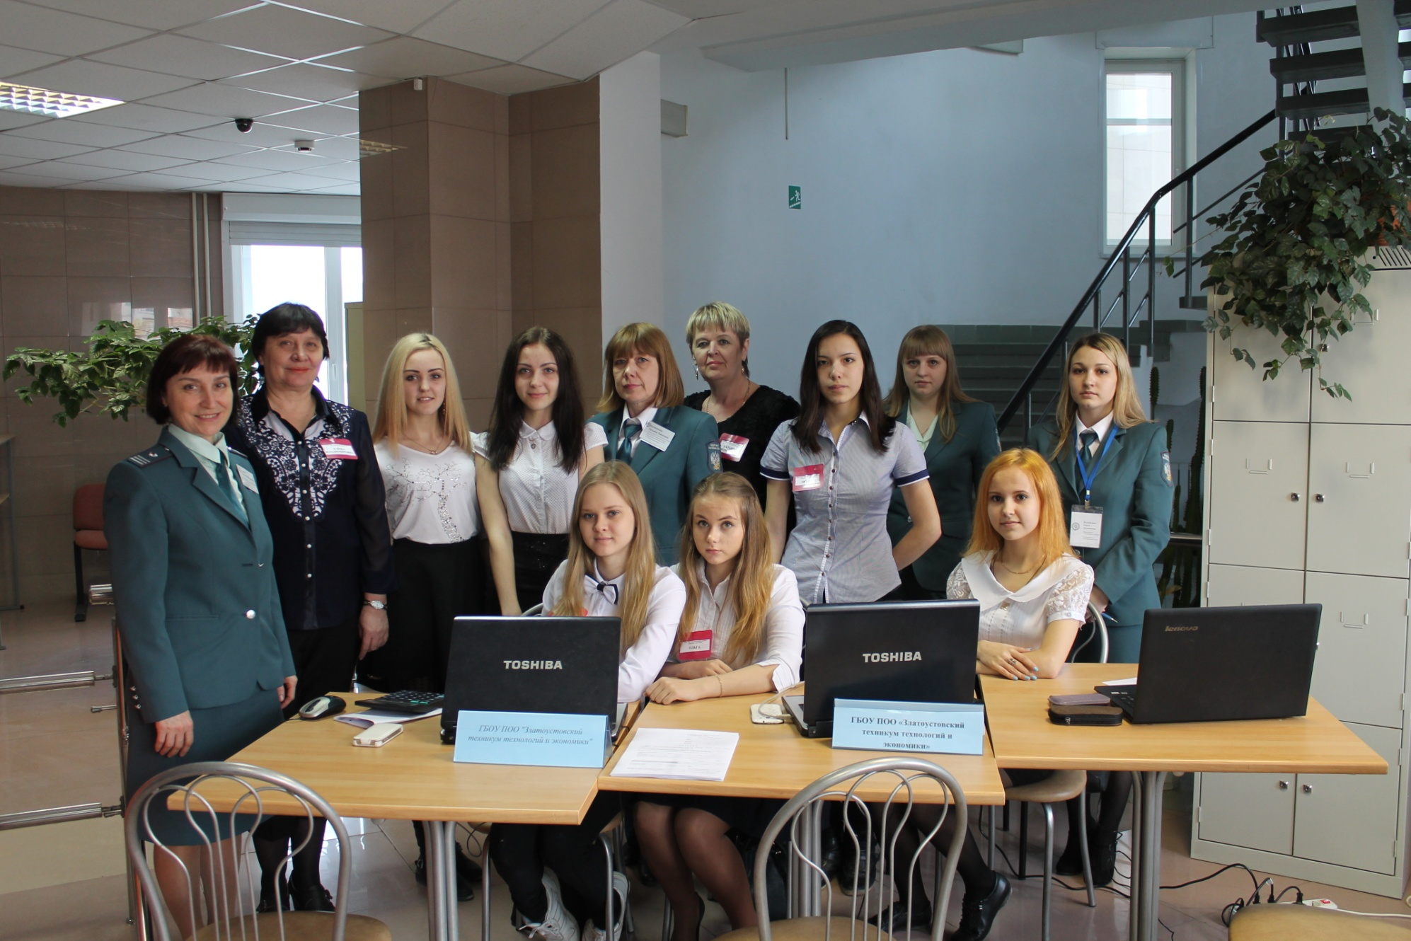
Урок-экскурсия студентов в налоговой инспекции

Slide 21
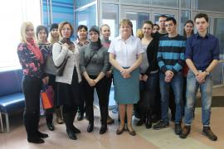
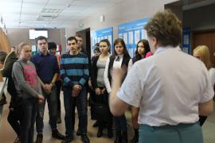
Урок-экскурсия студентов в налоговой инспекции

Slide 22
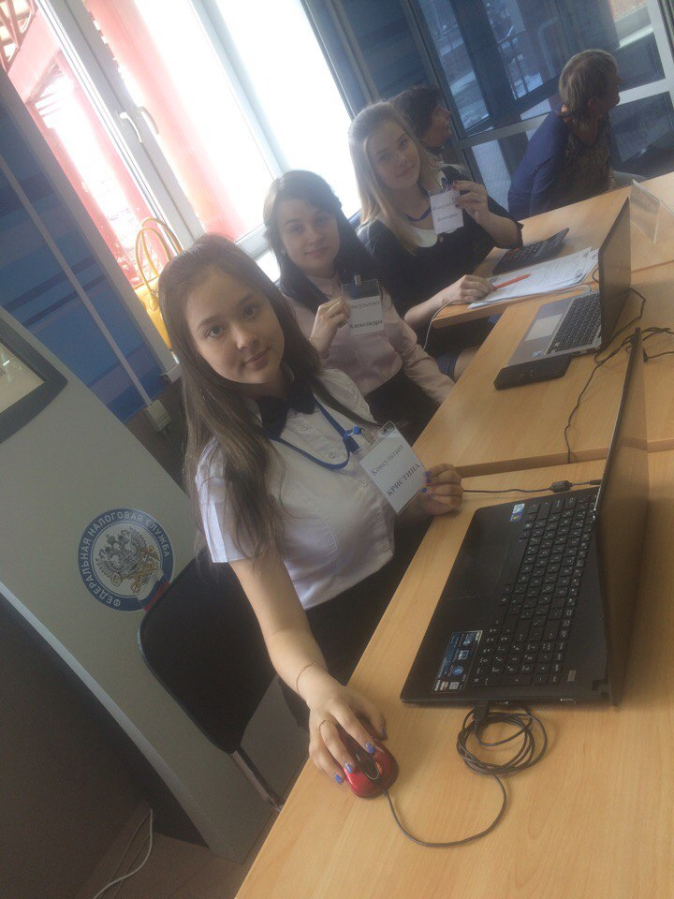
День открытых дверей УФМС

Slide 23
День открытых дверей ЗТТиЭ

Slide 24
Спасибо за внимание!

